Slide 1

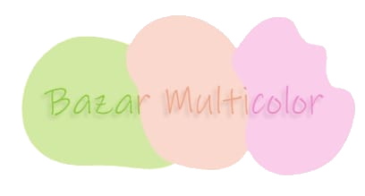
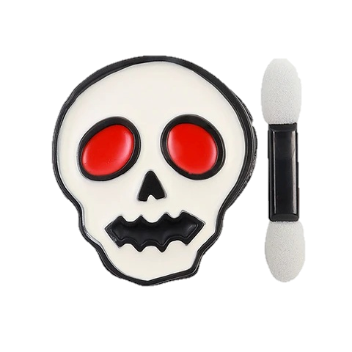
¡TUS REGALOS PUEDEN SER AÚN MÁS ESPECIALES!
BOLSAS DE REGALO FORMATO GRANDE
40x30x12 cm

